Slide 1
Олег Фомин генеральный директор ООО «Олоф»
Родительский контроль Функционал. Как выбрать оптимальный вариант.

Slide 2
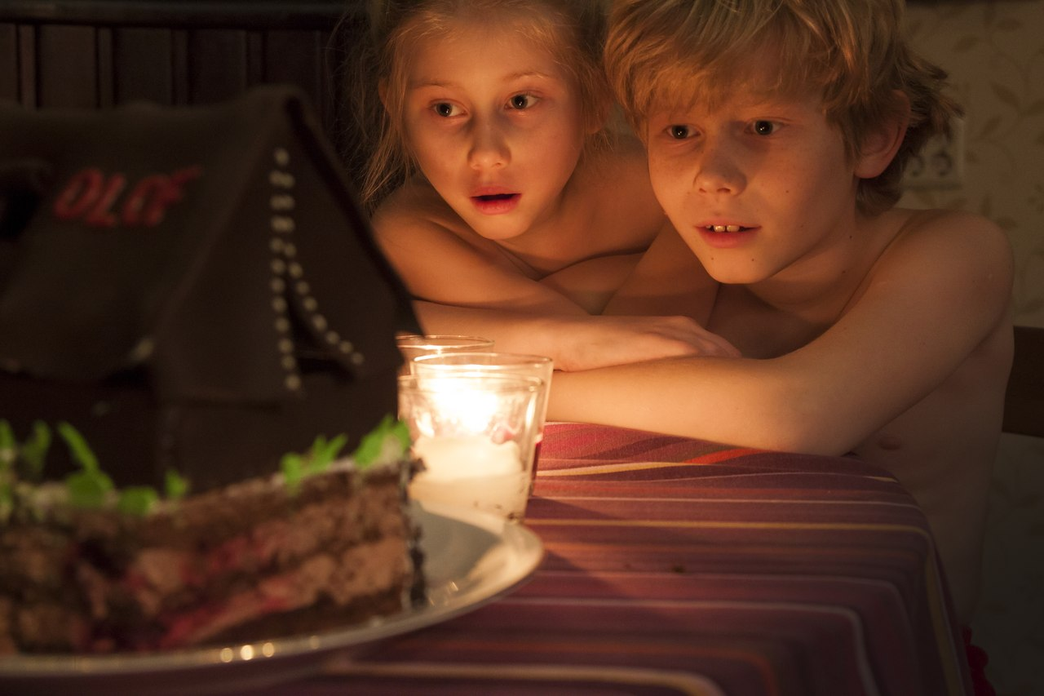
Родительский контроль Функционал. Как выбрать оптимальный вариант.

Slide 3
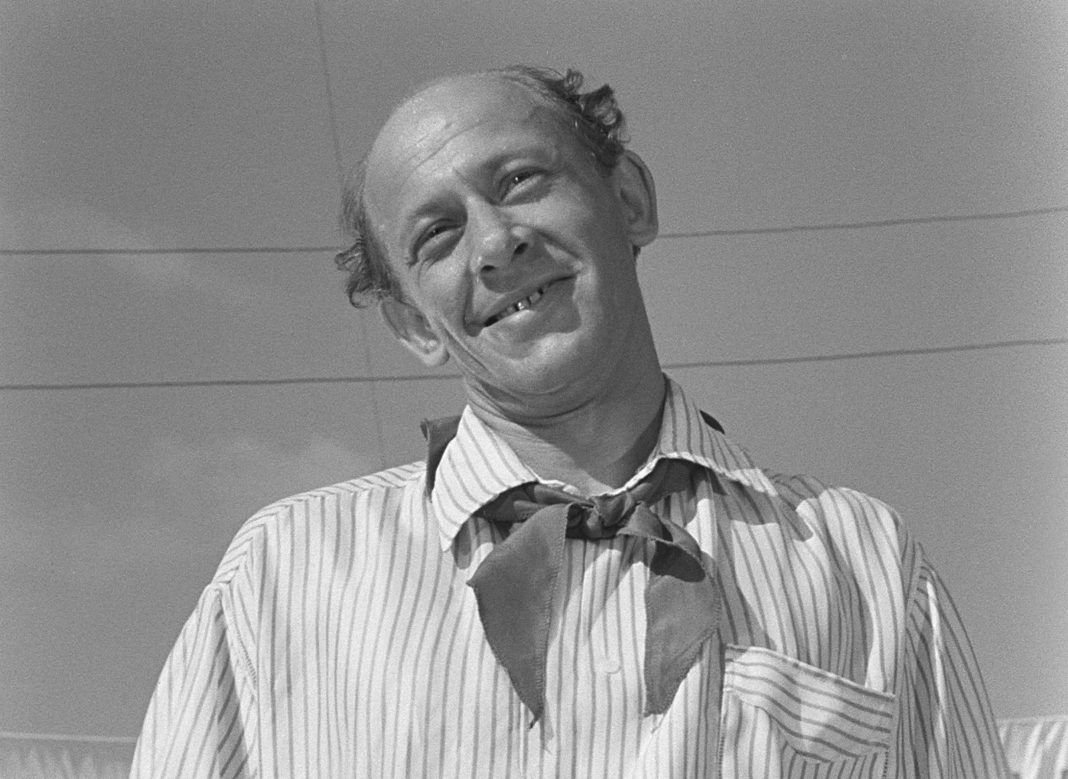
- Я тоже раньше был маленьким!
Родительский контроль Функционал. Как выбрать оптимальный вариант.

Slide 4
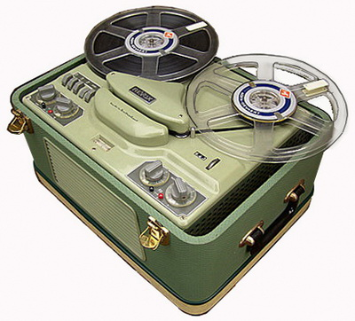
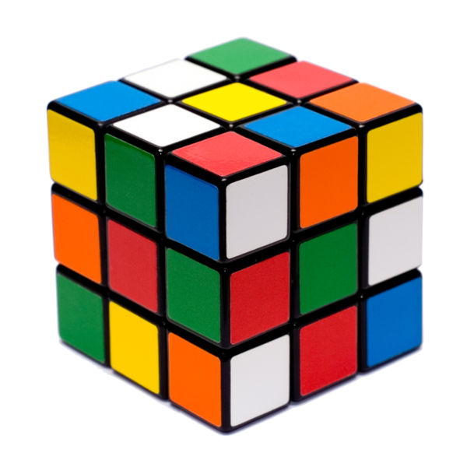
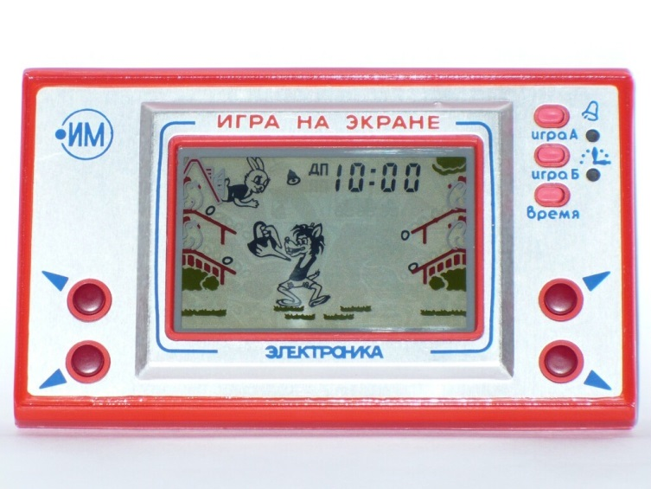
Родительский контроль Функционал. Как выбрать оптимальный вариант.

Slide 5
- Дашь закурить?
Родительский контроль Функционал. Как выбрать оптимальный вариант.

Slide 6
ФУНКЦИИ РОДИТЕЛЬСКОГО КОНТРОЛЯ
Ограничение времени использования компьютера
Родительский контроль Функционал. Как выбрать оптимальный вариант.

Slide 7
ФУНКЦИИ РОДИТЕЛЬСКОГО КОНТРОЛЯ
Ограничение времени использования Интернета
Родительский контроль Функционал. Как выбрать оптимальный вариант.

Slide 8
ФУНКЦИИ РОДИТЕЛЬСКОГО КОНТРОЛЯ
Блокировка доступа к сайтам в зависимости от их тематики
Родительский контроль Функционал. Как выбрать оптимальный вариант.

Slide 9
ФУНКЦИИ РОДИТЕЛЬСКОГО КОНТРОЛЯ
Ограничение запуска
игр и программ по времени
Родительский контроль Функционал. Как выбрать оптимальный вариант.

Slide 10
ФУНКЦИИ РОДИТЕЛЬСКОГО КОНТРОЛЯ
Ограничение времени доступа в социальные сети
Родительский контроль Функционал. Как выбрать оптимальный вариант.

Slide 11
ФУНКЦИИ РОДИТЕЛЬСКОГО КОНТРОЛЯ
Контроль скачивания определенных видов файлов
Родительский контроль Функционал. Как выбрать оптимальный вариант.

Slide 12
ФУНКЦИИ РОДИТЕЛЬСКОГО КОНТРОЛЯ
Мониторинг действий ребенка в сети
Родительский контроль Функционал. Как выбрать оптимальный вариант.

Slide 13
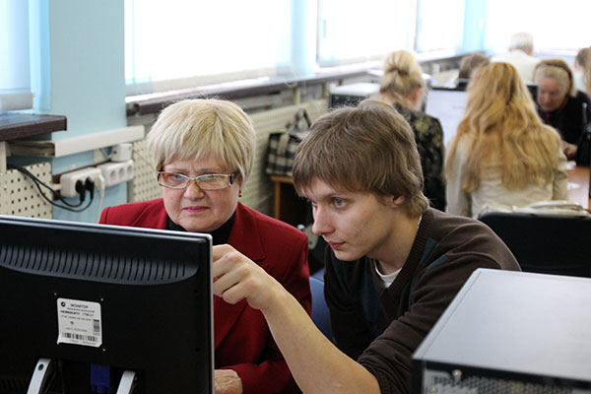
Кто первым встал того и папки!
Родительский контроль Функционал. Как выбрать оптимальный вариант.

Slide 14
KinderGate Россия 1 год – 1 компьютер 490 р.
Родительский контроль Функционал. Как выбрать оптимальный вариант.

Slide 15
Kaspersky Internet Security Россия 1 год – 2 компьютера от 1040 р.
Родительский контроль Функционал. Как выбрать оптимальный вариант.

Slide 16
Avira Internet Security Suite Германия 1 год – 1 компьютер 1641 р.
Родительский контроль Функционал. Как выбрать оптимальный вариант.

Slide 17
Panda Internet Security Испания 1 год – 3 компьютера 1600 р.
Родительский контроль Функционал. Как выбрать оптимальный вариант.

Slide 18
Dr.Web Security Space Россия 1 год – 2 компьютера 1990 р.
Родительский контроль Функционал. Как выбрать оптимальный вариант.

Slide 19
Интернет Цензор Россия бесплатно
Родительский контроль Функционал. Как выбрать оптимальный вариант.

Slide 20
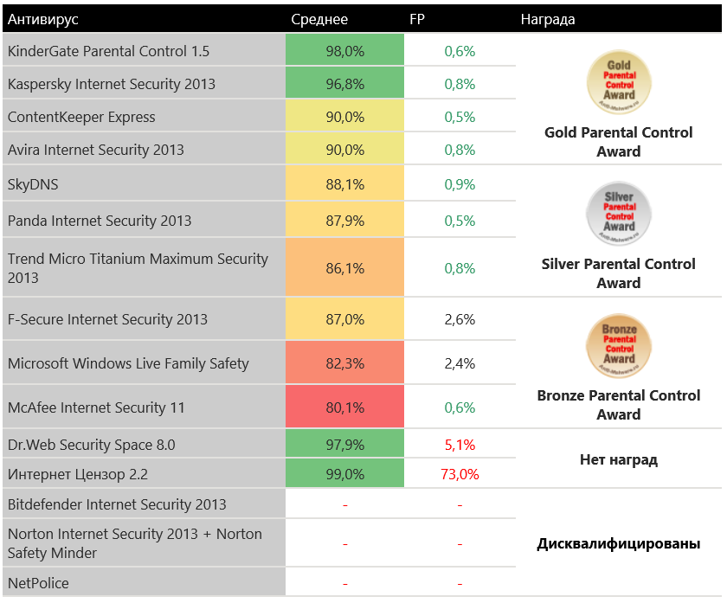
Тест - www.anti-malware.ru
Родительский контроль Функционал. Как выбрать оптимальный вариант.

Slide 21
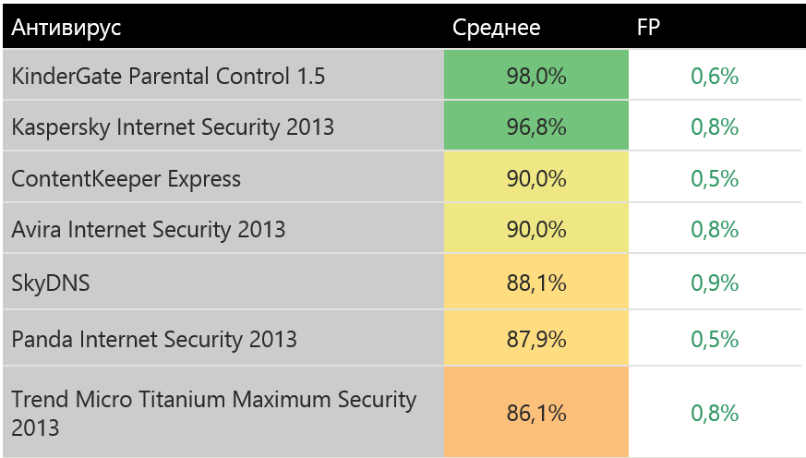
ЛИДЕРЫ
Родительский контроль Функционал. Как выбрать оптимальный вариант.

Slide 22
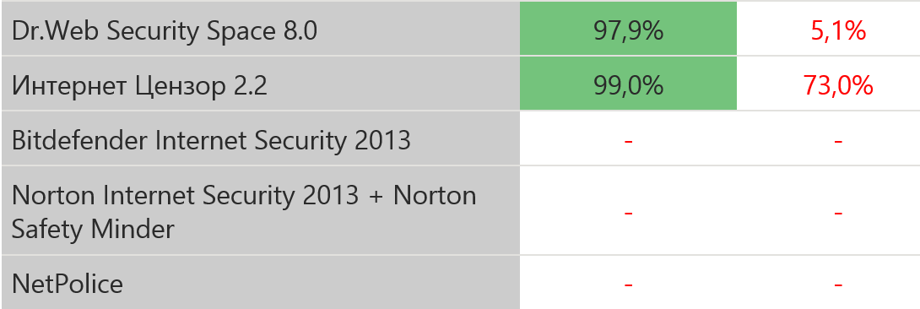
АУТСАЙДЕРЫ
Родительский контроль Функционал. Как выбрать оптимальный вариант.

Slide 23
В случае с Dr.Web Security Space множество ложных срабатываний было допущено вследствие неверной категоризации сайтов, когда ряд крупных сайтов (социальных сетей, блогосфер, видеохостингов и т.д.) попадают в категорию порнографии и блокируются полностью. Полная блокировка является осознанным решением производителя, однако, несмотря на сходство с подходом, который был впервые применён при решении проблемы знаменитого «гордиева узла», оно, скорее, вызывает недоумение пользователей. Интернет Цензор, работающий по принципу белого списка, блокирует большинство легитимных сайтов из мировой ТОП-1000 по версии Alexa.com. Его уровень ложных срабатываний составил свыше 70%. Иными словами, вашему ребенку без веских на то причин будет отказано в посещении 7 из 10 вполне легитимных сайтов. Подобный подход в принципе нельзя назвать технологически зрелым. Очевидно разработчики решили пойти по пути наименьших затрат. Однако, даже при использовании ими жесткого подхода к фильтрации по белым спискам, добиться заявленного 100%-уровня фильтрации нежелательных сайтов так и не получилось.
Родительский контроль Функционал. Как выбрать оптимальный вариант.

Slide 24
ДЕТИ – ЗОЛОТО! БЕРЕГИТЕ ИХ!
Родительский контроль Функционал. Как выбрать оптимальный вариант.

